Slide 1


Software que indica locais de lazer para crianças e adolescentes
Graduandos em Análise e Desenvolvimento de Sistemas

Slide 2
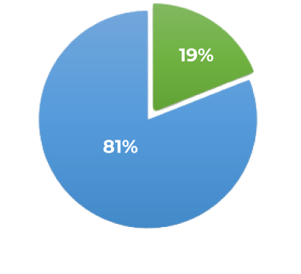

Atividade física entre jovens
Fonte: Organização Mundial da Saúde (OMS)

Slide 3
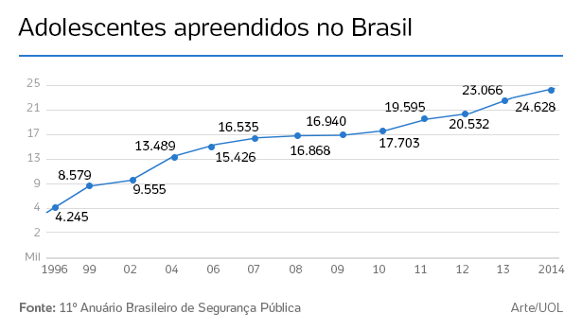
DADOS DE VIOLÊNCIA INFANTO-JUVENIL

Slide 4
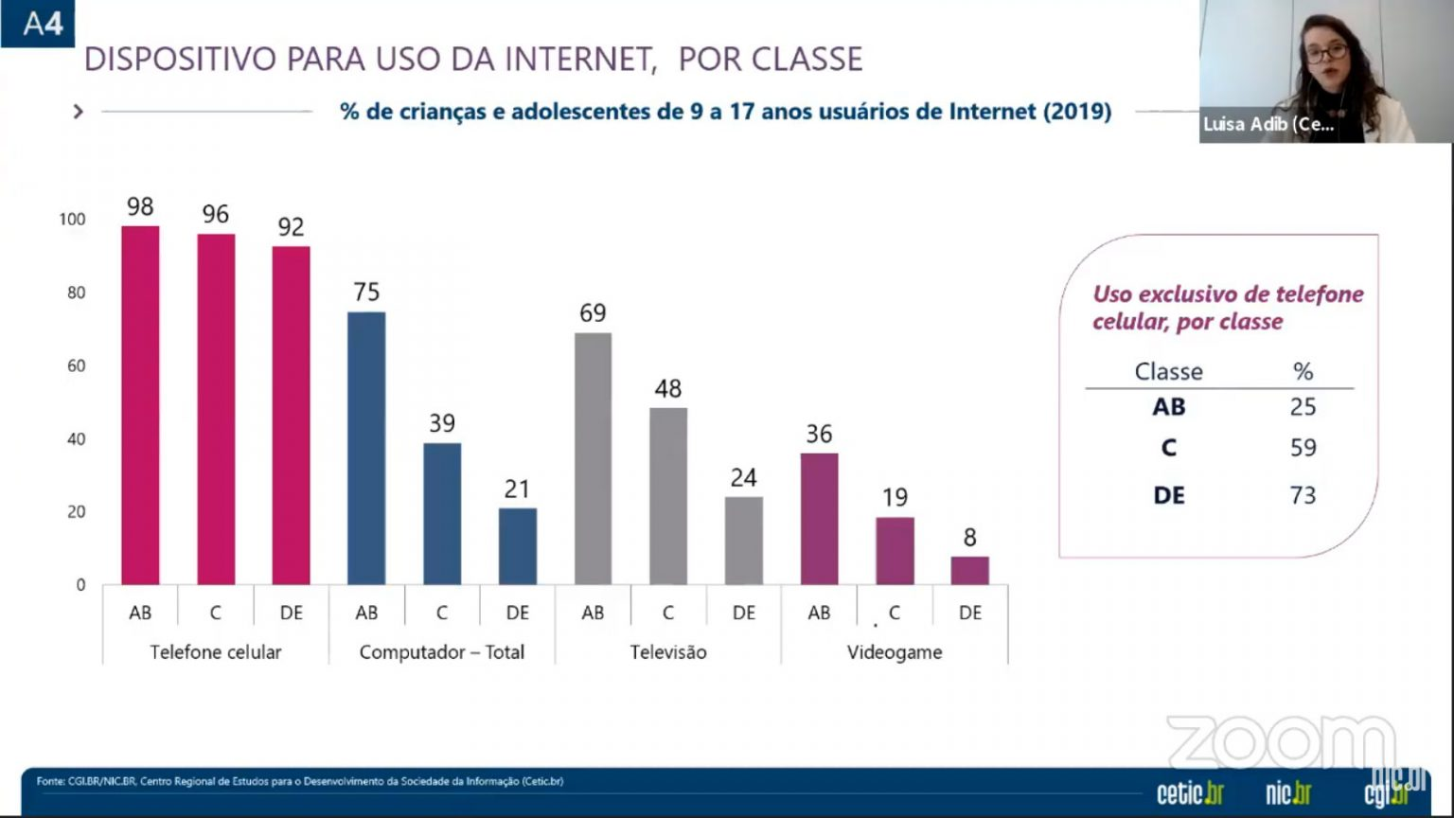
Dispositivo para uso da internet, por classe
% de crianças de 9 a 17 anos usuários de internet
Fonte: TIC Kids Online Brasil (2019)

Slide 5



ferramentas
TypeScript
React Native
JavaScript

Slide 6



ferramentas
npm
SQLite3
NodeJs

Slide 7
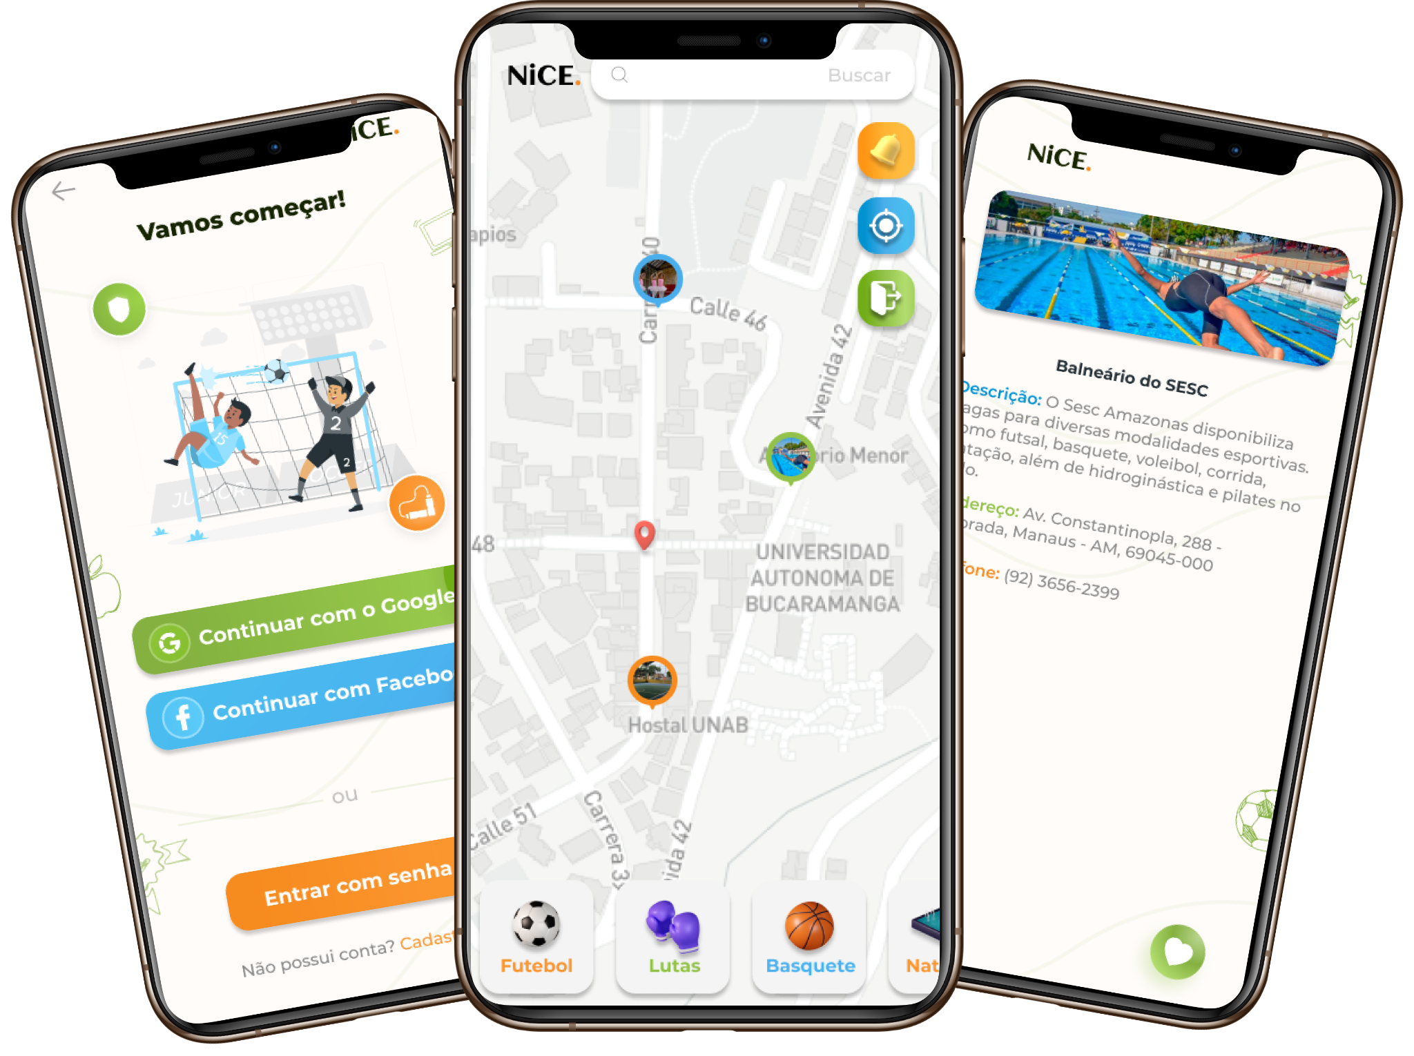

Slide 8
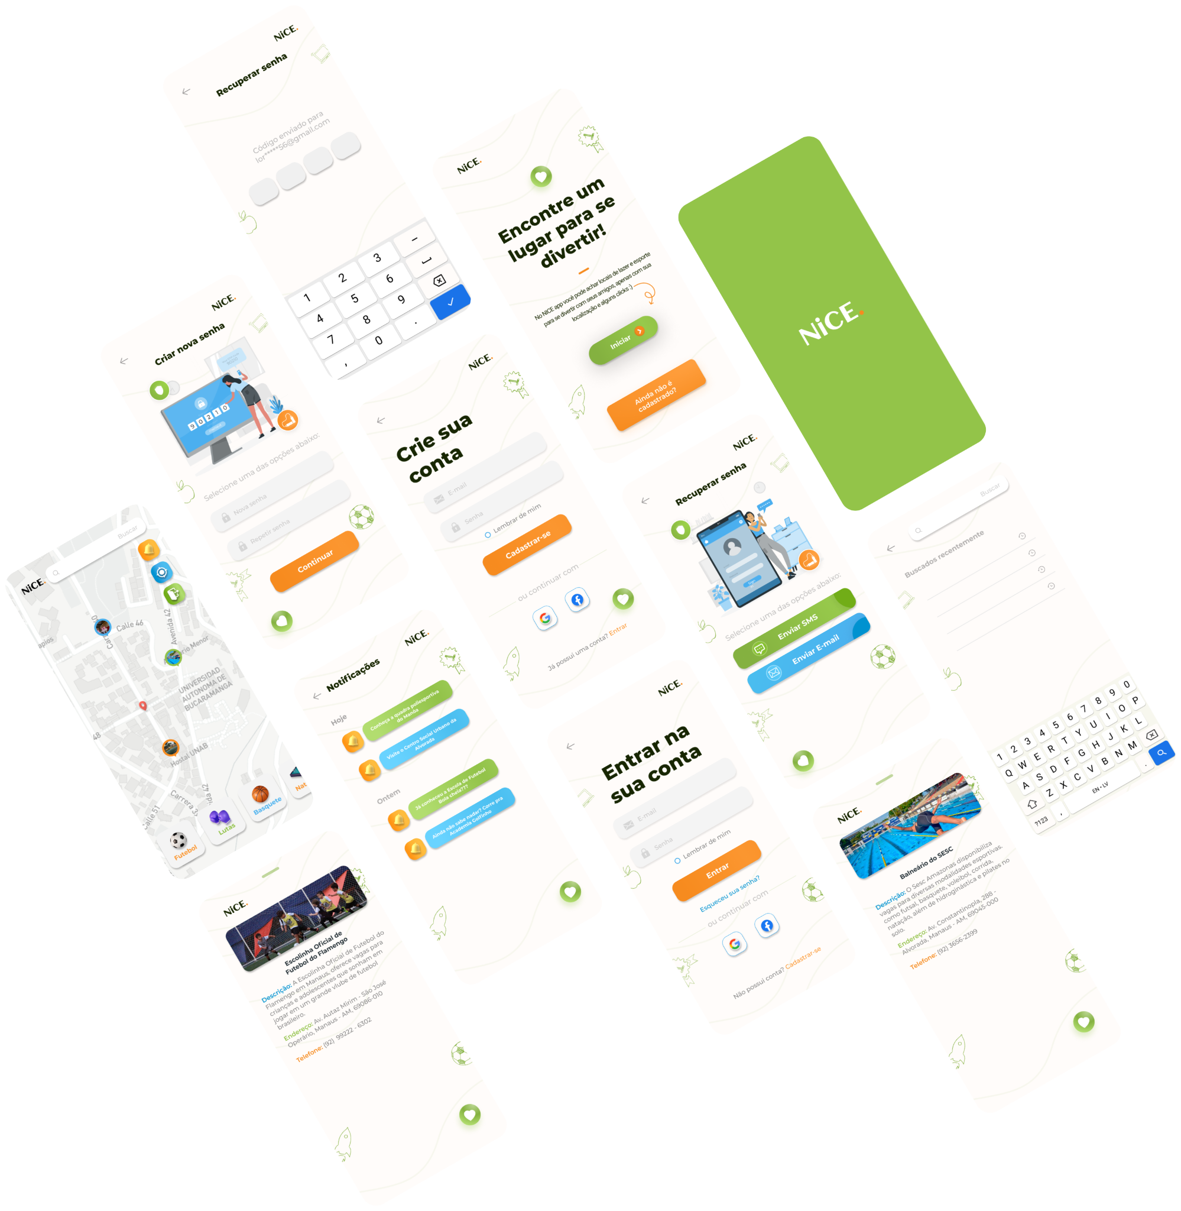

Slide 9

OBRIGADO!
Escaneie para acessar site:
Please keep this slide for attribution

